Slide 1
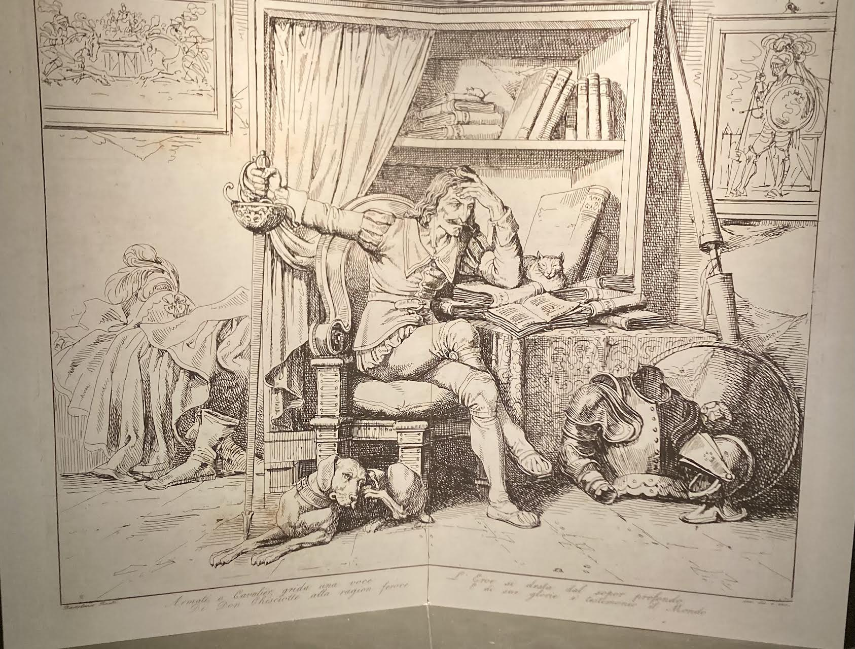
Tema 1
La identidad
Nivel inicial
Texto 1
En un lugar de la Mancha
Gramática: Verbos regulares en presente y ser y estar
Texto 2
Nombrar a su enamorada
Gramática: Verbos en presente
Texto 3
Yo sé quién soy
Gramática: ser y estar

Slide 2
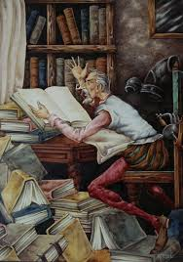
Tema 1 La identidad
El tema de la identidad es una de las claves de Don Quijote, ya que la historia comienza cuando un simple hidalgo rural, con una vida monótona y aburrida, perteneciente a la baja nobleza y en un pequeño pueblo perdido de la Mancha, decide cambiar su identidad y ser otra persona. El nacimiento del caballero Quijote responde a una acción singular del hidalgo lector, quien construye a su “alter ego” en un proceso creativo que dura varias semanas. Hay una clara intención paródica en la transformación del hidalgo en Don Quijote, al compararlo con los caballeros a los que pretende imitar, tanto su nombre como su figura resultan antiheroicos.

Slide 3
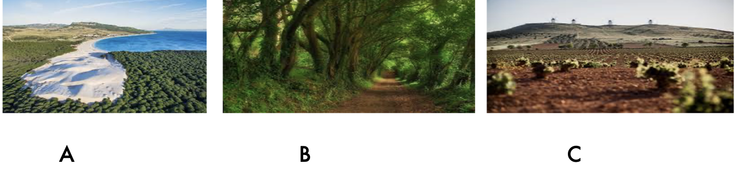
Texto 1 Inicial
Antes de leer
1. En un lugar de la Mancha...
¿Qué crees que es la Mancha?
a. un país b. una comunidad autónoma c. un territorio d. un pueblo 2. ¿Qué fotografía identificas a la Mancha?

Slide 4
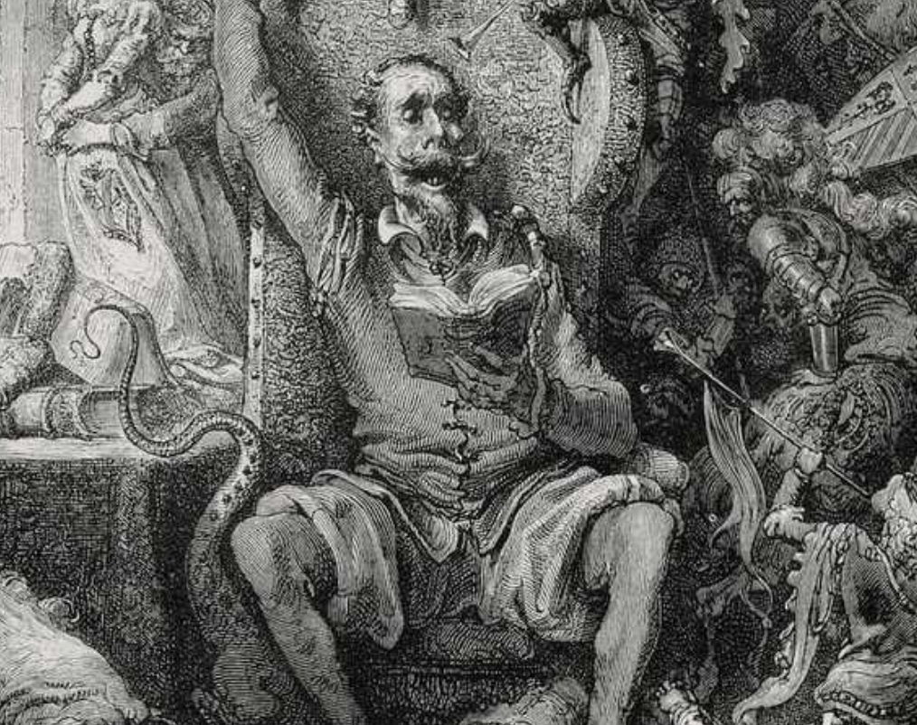
En un lugar de la Mancha, de cuyo nombre no quiero acordarme, no hace mucho tiempo vive un hidalgo. Viven con él su sobrina y una criada. Nuestro hidalgo suele comer cocido con carne de vaca, las sobras del cocido por las noches, huevos con torreznos los sábados, lentejas los viernes y algú́n palomino los domingos. Tiene unos cincuenta años y se llama Alonso Quijano. Es muy delgado, se levanta muy pronto y le gusta mucho leer y cazar.
La Identidad, texto 1
Lee y responde a las preguntas

Slide 5
1. Léxico. Relaciona las palabras con su grupo o campo semántico:
1. Hidalgo, 2. sobrina, 3. criada, 4. cocido, 5. sobras 6. torreznos, 7. lentejas, 8. palomino, 9. cazar, 10. leer
a. Sociedad- familia
b. Comida
c. Aficiones
2. Léxico. Relaciona las palabras con su significado:
Hidalgo, 2. Sobrina, 3. criada, 4. cocido, 5. sobras, 6. torreznos, 7. lentejas, 8. palomino, 9. cazar
a. persona que trabaja en una casa haciendo las tareas domésticas
b. plato tradicional que lleva garbanzos, carne y verduras
c. la hija de tu hermano o de tu hermana.
d. tipo de legumbres pequeñas, redondas y planas, suelen ser marrones o naranjas.
e. una paloma joven que se criaba para comerla
f. La comida que queda en el plato y se guarda para comer otro día
g. Trozos de carne de cerdo con piel que se fríen hasta que queden muy crujientes
h. Acción de buscar, perseguir y atrapar o matar animales
i. Persona de la baja nobleza y generalmente pobre

Slide 6
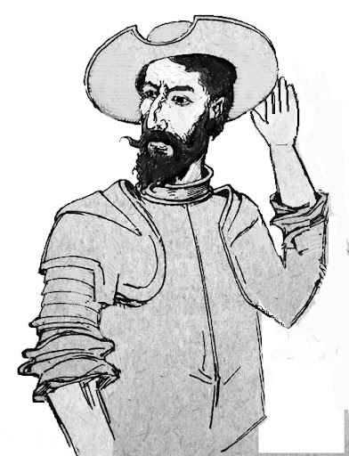
3. Oral. Responde si las siguientes frases son verdadero o falso y corrige las falsas.
1. El hidalgo vive en la Mancha V/F 2. El Hidalgo vive solo V/F
3. El Hidalgo es vegetariano V/F 4. Los domingos come huevos con torreznos V/F 5. Tiene cincuenta años V/F
6. Se llama Sancho Panza V/F
7. Es un poco gordito V/F 8. Le encanta cazar V/F
4. Escrita Responde a las preguntas con frases completas
¿Dónde vive? Vive en un lugar de la Mancha
¿Con quién vive?
¿Qué come?
¿Cuántos años tiene?
¿Cómo se llama?
¿Cómo es físicamente?
¿Qué aficiones tiene?

Slide 7
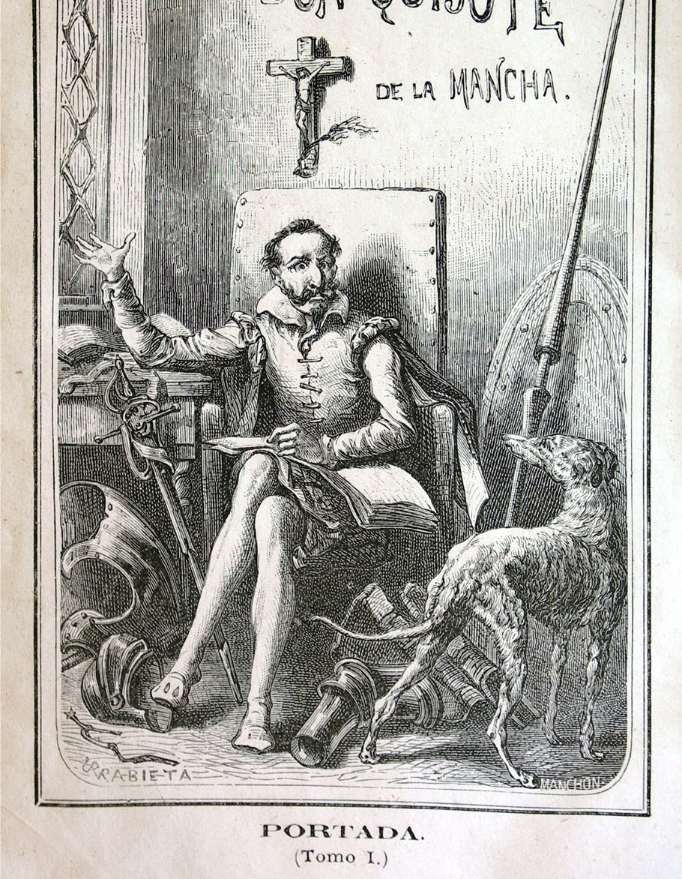
5. Oral/ escrita. Responde ahora a las preguntas anteriores, pero
empieza cambiando las preguntas.
1. ¿Donde vives?
6. Escrita. Escribe una presentación de Don Quijote con la
información que tienes.
Don Quijote vive en la Mancha….
Después escribe tu propia presentación

Slide 8
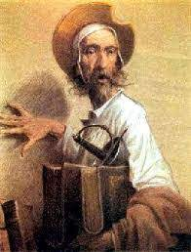
7. Gramática. Completa el texto con los verbos conjugados en
presente.
a. Ser, b. hacer, c. querer, d. levantarse, e. soler, f. vivir, g. gustar, h. tener, i. vivir, j. llamarse
En un lugar de la Mancha, de cuyo nombre no 1_____ acordarme, no 2 _____ mucho tiempo 3______ un hidalgo. 4______ con él su sobrina y una criada. Nuestro hidalgo 5______comer cocido con carne de vaca, las sobras del cocido por la noche, huevos con torreznos los sábados, lentejas los viernes y algún palomino los domingos. 6 _______unos cincuenta años y 7______Alonso Quijano. 8______muy delgado, 9_________pronto y 10_______cazar.
8. Escrita. Cambia el texto al contrario de lo que dice y a tu gusto.
En un lugar de la Madrid, de cuyo nombre si quiero acordarme, hace mucho tiempo ...

Slide 9

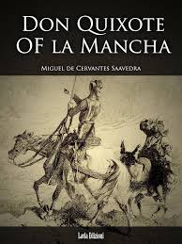
9. Oral. Relaciona las frases con su traducción:
1. En un lugar de la Mancha, de cuyo nombre no quiero acordarme
2. Tenía unos cincuenta años y se llamaba Alonso Quijano
3. Nuestro hidalgo solía comer cocido con carne de vaca
4. Era muy delgado, madrugaba mucho y era aficionado a la caza
5. No hace mucho tiempo vivía un hidalgo
a. He was about fifty years old and his name was Alonso Quijano
b. In a village of La Mancha, the name of which I do not wish to recall
c. Not long ago there lived a nobleman
d. He was very thin, got up very early, and was fond of hunting.
e. Our nobleman used to eat stew with beef.

Slide 10
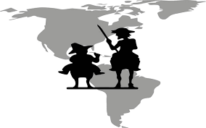
10. Tarea final. Escrita. Imagina que el protagonista de la historia vive en un lugar de los Estados Unidos. Responde a las preguntas imaginando un Don Quijote de los Estados Unidos.
¿Dónde vive en los Estados Unidos? Vive en Texas…
¿Con quién vive?
¿Cómo se llama?
¿Cómo es físicamente?
¿Qué aficiones tiene?

Slide 11
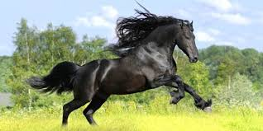
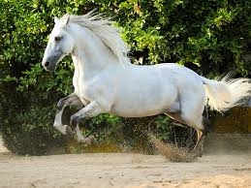
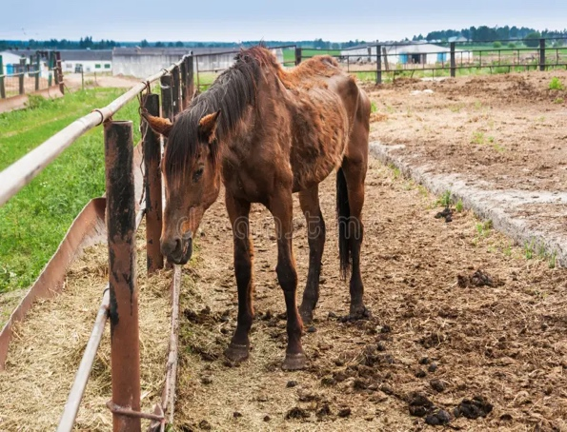
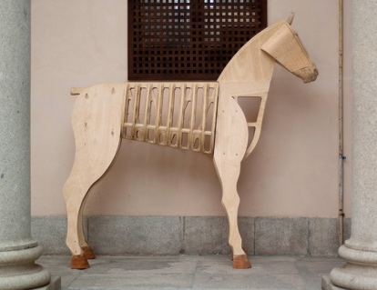
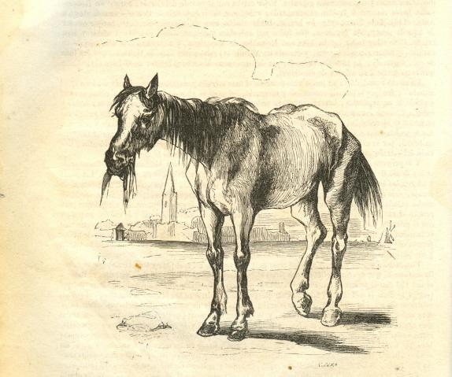
Texto 2 Inicial
Antes de leer
1. ¿Cómo imaginas el caballo de un caballero? Elige los adjetivos más adecuados:
Fuerte, feo, poderoso, miedoso, valiente, bello, flojo, delgado…
2. Con qué imagen relacionas los adjetivos anteriores.
A B C D E

Slide 12
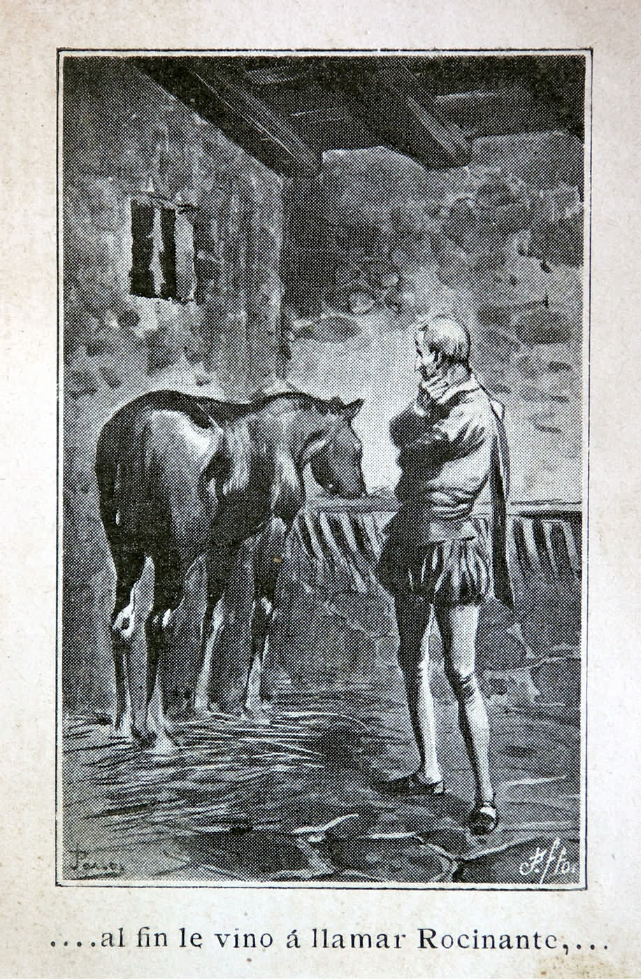
La Identidad, texto 2
Lee y responde a las preguntas
El hidalgo Alonso Quijano va al corral y encuentra una armadura muy vieja. Después, busca a su caballo. El caballo, igual que él es viejo, feo y delgado. Necesita un nombre para su caballo porque los caballeros famosos tienen caballos con nombres especiales. Él piensa durante cuatro días y, finalmente, elige un nombre: Rocinante. Después, busca un nombre para él mismo. Piensa durante ocho días y decide llamarse Don Quijote. También añade el nombre de su patria a su nombre. Por eso, se llama Don Quijote de la Mancha. Finalmente, Don Quijote necesita una dama porque todos los caballeros están enamorados. En un pueblo cerca vive una chica joven. Ella se llama Aldonza Lorenzo. Él decide que ella es su dama y la llama: Dulcinea del Toboso, porque es un nombre musical y ella es de un pueblo llamado el Toboso.

Slide 13
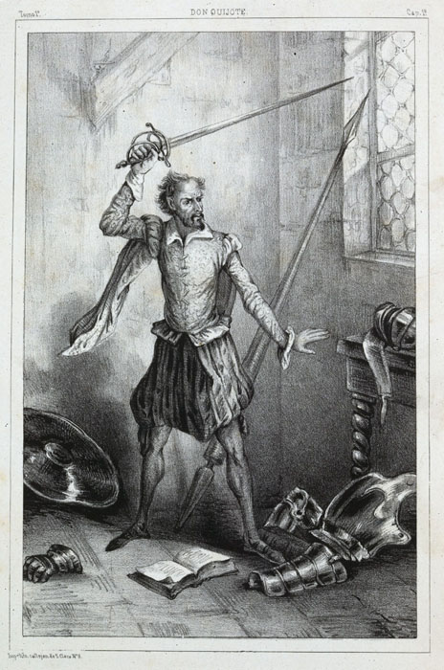
1. Léxico. Relaciona las palabras con su significado:
1. Corral, 2. armadura, 3. caballero, 4. viejo-a, 5. feo-a, 6. delgado-a, 7. famoso-a, 8. especial, 9. patria, 10. dama, 11. enamorado-a, 12. añadir, 13. musical, 14 elegir.
a. hombre noble que va a caballo, b. persona o cosa que tiene muchos años, c. lugar para guardar a los animales, d. protección de metal que llevan los caballeros, e. que no es bonito ni hermoso, f. persona de cuerpo fino, sin grasa, g. persona o cosa muy conocida, h. algo o alguien singular o diferente, i. el país o la localidad de donde naces, j. mujer elegante y noble, k. tomar o seleccionar una opción entre varias, l. persona que siente mucho amor por alguien, m. sumar o agregar, n. algo que suena bien.
2. Léxico relaciona los adjetivos siguientes con su contrario o antónimo:
1. viejo, 2. feo, 3, delgado, 4, famoso, 5. especial
a. hermoso, b. común/ordinario, c. joven, d. desconocido, e. gordo
3. Léxico. Combina las palabras anteriores para crear 4 frases:
1. Una dama fea y gorda enamorada de un caballero muy famoso
2.
3.
4.

Slide 14
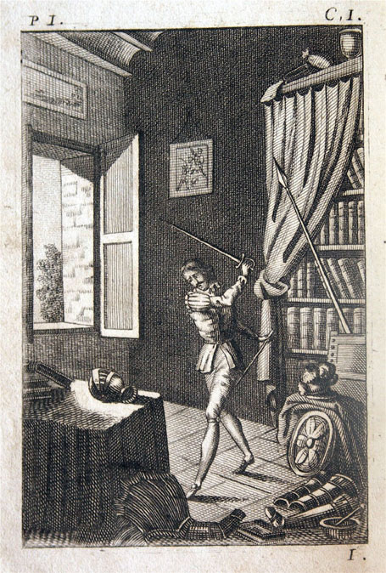
4. Léxico. Completa las frases: Usa estas palabras: armadura,
enamorados, elegir, Rocinante, vieja.
1. Don Quijote encuentra una ___________ muy antigua en el corral.
2. El caballo de Don Quijote se llama ___________.
3. Todos los caballeros andantes están ___________ de una dama.
4. La armadura es de su familia y es muy ___________
5. Hay muchos nombres, pero Don Quijote debe ____________ uno
para su caballo
5. Lee las frases y decide si son correctas según la lectura y corrige las falsas:
1. El caballo de Don Quijote es joven y fuerte. (V / F)
2. Don Quijote tarda cuatro días en elegir el nombre de su caballo. (V / F)
3. Él decide llamarse "Don Quijote de la Mancha" por su tierra. (V / F)
4. Dulcinea es el nombre original de la chica del pueblo. (V / F)
5. Dulcinea es vieja y fea (V/F)

Slide 15
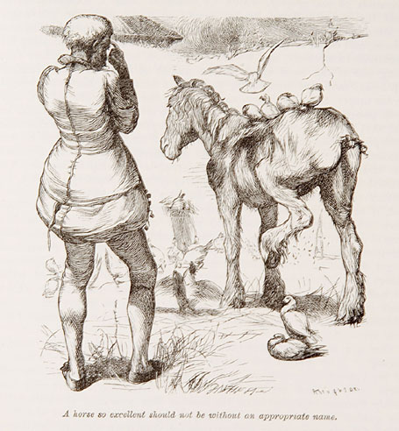
6. Gramática. Completa el cuadro con la correlación de genero y numero de artículos, nombres y adjetivos:
un caballo viejo / una armadura _____ / unos __________ / viejos unas __________ viejas
un hidalgo delgado/ ____ chica delgada/ unos hidalgos _____ / ____ chicas delgadas
__nombre especial/ una dama ____ / ____hombres especiales / unas _____ especiales
un caballero _____/ una chica famosa/. unos caballeros ______/ unas chicas _______
7. Gramática. ¿En qué persona están conjugados los siguientes verbos del texto? Escribe su infinitivo y su forma en plural o singular.
1. va verbo ir, tercera persona plural: van 2. encuentra 3. busca. 4. es. 5. necesita 6. tienen 7. piensa 8. decide. 9. añade 10. se llama 11. están 12. vive

Slide 16
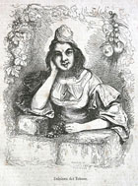
8. Gramática. Corrige los errores en la conjugación de los verbos en las siguientes frases
1. Don Quijote necesitan un nombre especial para su caballo
2. Don Quijote y su caballo es viejos y delgados
3. Mucha gente piensan que Don quijote está loco
4. Aldonza Lorenzo vives en un pueblo de la Mancha
5. Don Quijote llamáis a su caballo Rocinante
9. Oral / escrita. Responde a las preguntas con frases completas :
1. ¿Cómo es el caballo de Don Quijote?
2. ¿Cual es el nombre original de Don Quijote?
3. ¿Cómo se llama la joven antes de ser "Dulcinea"?
4. ¿Cuánto tiempo tardo Don Quijote en encontrar un nombre para su caballo?
5. ¿Dónde encontró su armadura Don Quijote?

Slide 17
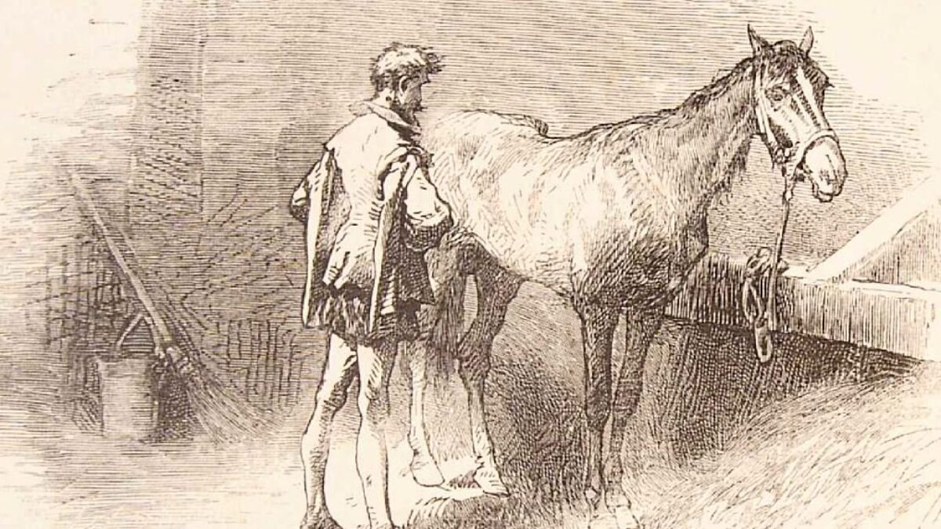
10. Tarea final. Escrita. Imagina que eres caballero, escribe una pequeña descripción
explicando cómo llamas a tu caballo, como eres, y qué nombre te pones a ti y a tu
enamorada o enamorado.

Slide 18
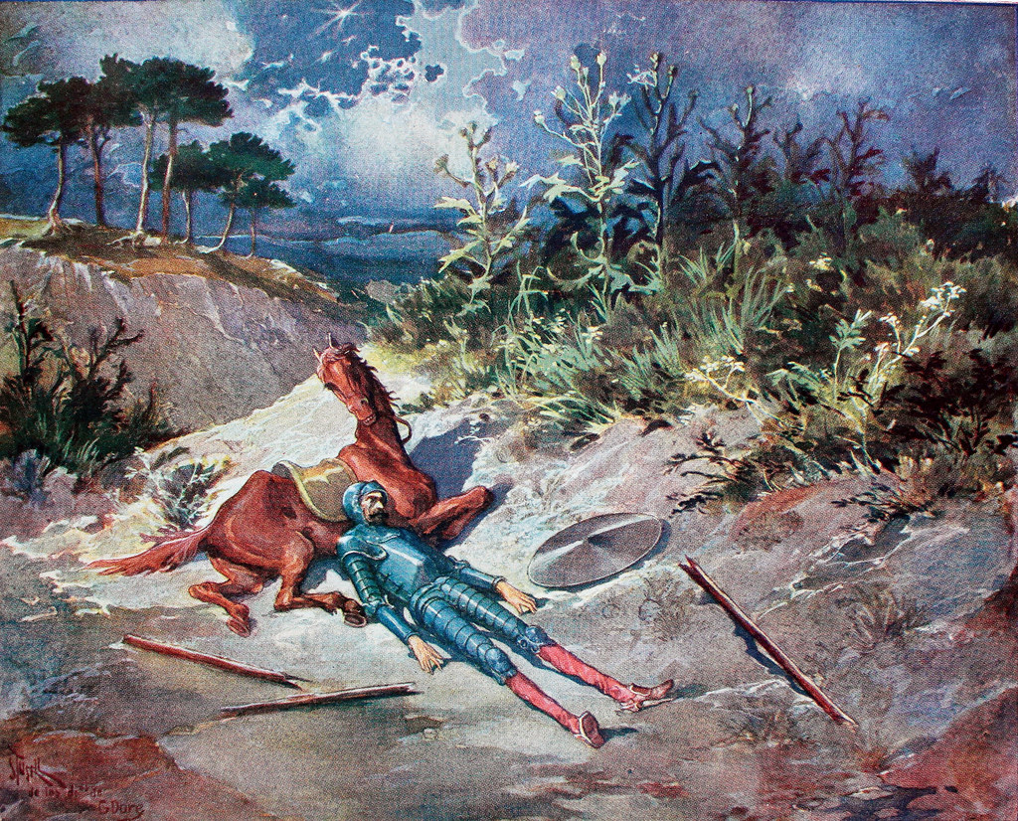
Texto 3 Inicial
Antes de leer
Si ves a alguien tumbado en la calle, ¿qué haces?, ¿le ayudas?, ¿llamas a emergencias o a la policía? o no haces nada.
¿Conoces a tus vecinos? ¿sabes cómo se llaman? ¿les saludas?
¿Te han confundido con otra persona alguna vez o has confundido a otra persona?
¿Sabes quién eres? ¿Cómo te identificas?

Slide 19
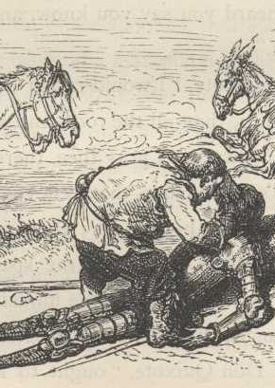
La identidad Texto 3, inicial
Lee y responde a las preguntas
(La primera salida de Don Quijote no termina bien. Recibe muchos golpes y acaba en el suelo sin poder moverse. Un campesino, vecino suyo lo encuentra y lo ayuda. Don Quijote está muy mal y piensa que su vecino es un caballero famoso.)
Un campesino ve a un hombre que está en el suelo: es Don Quijote. El hombre le limpia la cara porque tiene mucho polvo. El hombre le pregunta: — Señor Quijana, ¿qué le pasa? Don Quijote responde: — Usted es el famoso caballero, don Rodrigo de Narváez, y debe saber que mi amada es Dulcinea del Toboso. Por ella hago las aventuras más increíbles. El hombre asegura: — No, señor. Escuche: yo no soy un caballero famoso. Yo soy Pedro, su vecino. Y usted no es un caballero de los libros. Usted es mi vecino, el señor Quijana. Don Quijote declara: — Yo sé quién soy, y sé que puedo ser como todos los héroes de los libros. Mis aventuras son las más grandes del mundo.

Slide 20
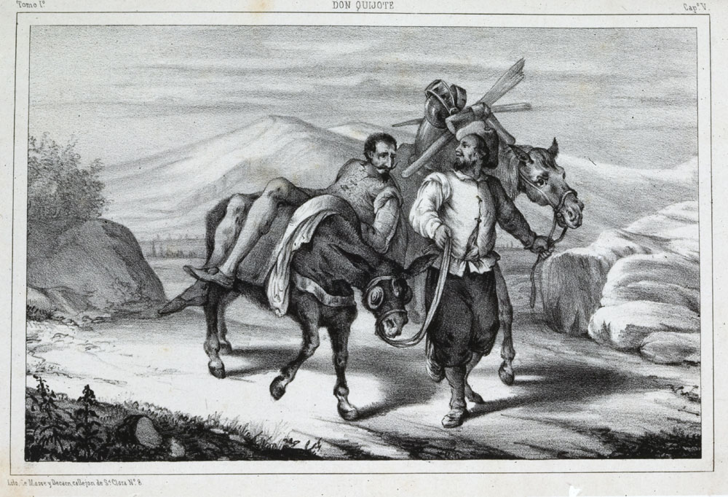
1. Léxico. Relaciona las palabras con su definición.
1. Campesino, 2. cara, 3. polvo, 4. suelo, 5. amada, 6. golpe,
7. aventuras, 8. vecino, 9. héroes
a. persona que vive en la casa o el piso de al lado o cerca de ti
b. Personas admiradas por hacer cosas extraordinarias
c. La persona a quien alguien quiere o ama
d. Experiencias emocionantes, divertidas o peligrosas
e. La superficie sobre la que caminamos
f. Partículas muy pequeñas de tierra o suciedad
g. La parte anterior de la cabeza donde están los ojos, la nariz y la boca
h. Una persona que trabaja y vive en el campo
i. Impacto violento por un objeto o un cuerpo
2. Léxico. Escribe tres frases combinando las palabras anteriores
1. El campesino tiene la cara sucia
2.
3.
4.

Slide 21
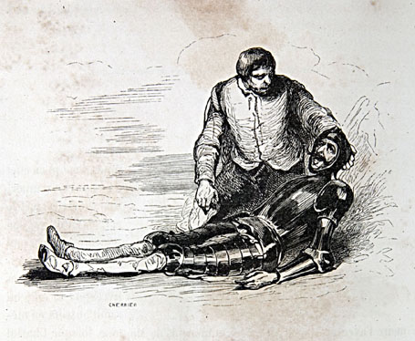
3. Léxico. Elige la palabra correcta para completar las frases
1. Aventuras, 2. polvo, 3. campesino, 4. vecino, 5. caballeros
a. Don Quijote tiene mucho ________ en la cara porque se cayó al suelo.
b. Pedro es el ________ de Don Quijote, viven en el mismo pueblo.
c. Don Quijote quiere vivir ________ emocionantes.
d. El ________ trabaja la tierra en el campo.
e. Los _________ llevan armas y van a caballo
4. Oral. Lee las frases y decide si son correctas según la lectura y corrige las falsas:
La primera salida de Don Quijote es un éxito V/F
Don Quijote está perfectamente V/F
Un vecino de Don Quijote lo encuentra en el suelo V/F
4. Su vecino Pedro reconoce a Don Quijote y le pregunta su nombre. V/F
5. Don Quijote confunde a su vecino con un famoso caballero. V/F
6. Don quijote no sabe quien es ni quien puede llegar a ser. V/F

Slide 22
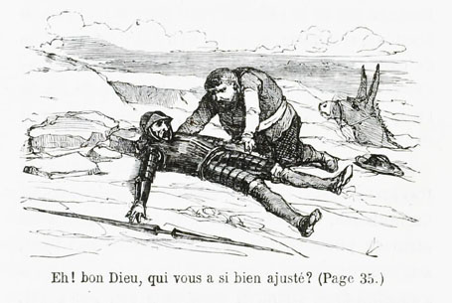
5. Gramática. Fíjate en estas frases con ser y estar. ¿Entiendes su uso?
Clasifícalas en los usos siguientes:
A. definir, identificar o clasificar
B. localizar
C. describir un estado o una situación
1. Don Quijote está muy mal. C
2. su vecino es un caballero famoso A
3. un hombre que está en el suelo
4. Él es Don Quijote
5. Usted es el famoso caballero
6. mi amada es Dulcinea del Toboso
7. yo no soy un caballero famoso. Yo soy Pedro, su vecino
8. Y usted no es un caballero de los libros. Usted es mi vecino
9. Yo sé quién soy
10. Mis aventuras son las más grandes del mundo

Slide 23
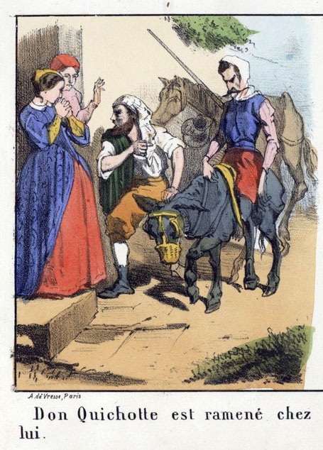
6. Gramática. Elige la opción correcta
1. Alonso Quijano (es / está) en su casa leyendo libros.
2. Yo (soy / estoy) un estudiante de español.
3. El libro (es / está) en la mesa del estudio.
4. Mi amigo (es / está) enfermo hoy y no puede salir.
5. Las historias de caballeros (son / están) muy divertidas.
7. Gramática. Completa las frases con la forma correcta de los verbos ser o estar.
Ser para definir y estar para localizar
1. Don Quijote ___________ en el suelo.
2. Pedro ___________ un campesino y ________ vecino de Don Quijote.
3. Don Quijote cree que su vecino___________ un caballero famoso.
4. Dulcinea ___________ la amada de Don Quijote.
5. El caballero y el campesino ___________ en el campo.

Slide 24
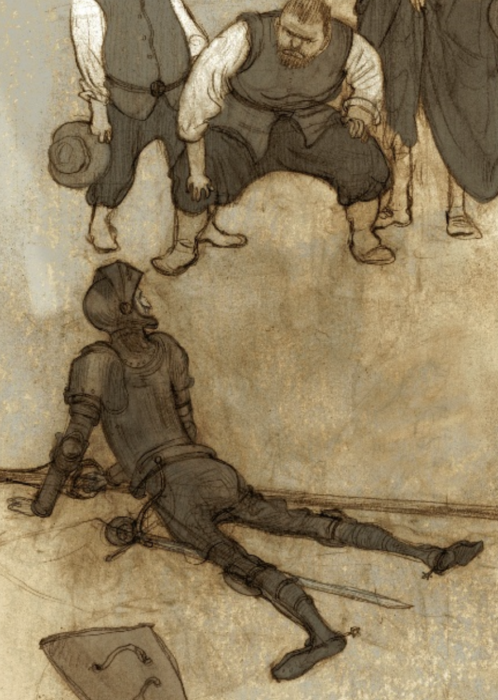
8. Oral / escrita Responde a estas preguntas con frases completas.
1. ¿Quién es Pedro? ¿Y a quién encuentra en el campo
2. ¿Por qué tiene polvo Don Quijote en la cara y qué hace en el suelo?
3. ¿Quién cree Don Quijote que es su vecino?
4. ¿Qué hace Don Quijote por Dulcinea?
5. Según Don Quijote, ¿quién puede ser él?
9. Léxico Cambia el verbo decir por otro verbo de comunicación equivalente: (preguntar, hablar, responder, explicar)
1. El hombre le dice: — Señor Quijana, ¿qué le pasa? 2. Don Quijote dice: — Usted es el famoso caballero, don Rodrigo de Narváez 3. El hombre dice: — No, señor. Escuche: yo no soy un caballero famoso. Yo soy Pedro, su vecino… 4. Don Quijote dice: — Yo sé quién soy

Slide 25
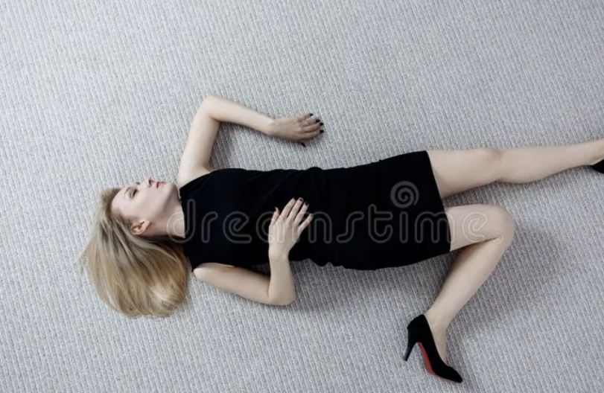
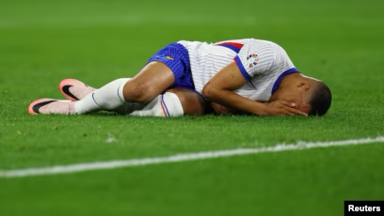
10. Tarea final . Escrita. Escribe un dialogo entre tú y un personaje famoso, al que encuentras tendido en el suelo y que te confunde con alguien también famoso. (80-100 palabras)
5. Escribe un dialogo entre tú y un personaje famoso, al que encuentras tendido en el suelo y que te confunde con alguien también famoso.

